Slide 1
Знатоки белорусской культуры

Slide 2
Народное декоративно-прикладное искусство | 10 | 20 | 30 | 40 | 50
Белорусская кухня | 10 | 20 | 30 | 40 | 50
Быт белорусского народа | 10 | 20 | 30 | 40 | 50
Белорусские народные праздники | 10 | 20 | 30 | 40 | 50
Белорусская мифология | 10 | 20 | 30 | 40 | 50
Белорусские сказки | 10 | 20 | 30 | 40 | 50

Slide 3
Приспособление для изготовления ниток ручным способом.

Slide 4
Прялка

Slide 5
Продукт, к которому относились с особым почтением, он должен был обязательно быть на столе.

Slide 6
Хлеб

Slide 7
Какая обувь была самая распространённая в старину?

Slide 8
Лапти

Slide 9
На какие праздники гадали девушки?

Slide 10
Святки, Купалье

Slide 11
Когда, по народным преданиям, цветёт папоротник?

Slide 12
В ночь на Ивана Купалу (6-7 июня)

Slide 13
Кто главные герои белорусской народной сказки «Не силой, а умом»?

Slide 14
Мужик и медведь

Slide 15
Элемент мужского костюма, особенно известные образцы которого изготавливали слуцкие мастера.

Slide 16
Слуцкие пояса

Slide 17
Назовите самый популярный в Беларуси овощ.

Slide 18
Картофель

Slide 19
«Осветительное устройство» в старину.

Slide 20
Лучина

Slide 21
Назовите народный праздник, когда прыгали через костёр.

Slide 22
Купалье

Slide 23
Один из главных славянских языческих богов, бол Солнца и плодородия.

Slide 24
Даждьбог

Slide 25
Назовите сказку, в которой петух выгнал козу из хатки зайчика.

Slide 26
«Каза-манюка»

Slide 27
Назовите наиболее распространённый в Беларуси вид украшения одежды, постельного белья, полотенец.

Slide 28
Вышивка

Slide 29
Назовите 4 блюда белорусской кухни, которые готовят из тёртого картофеля.

Slide 30
Бабка, драники, колдуны, клецки

Slide 31
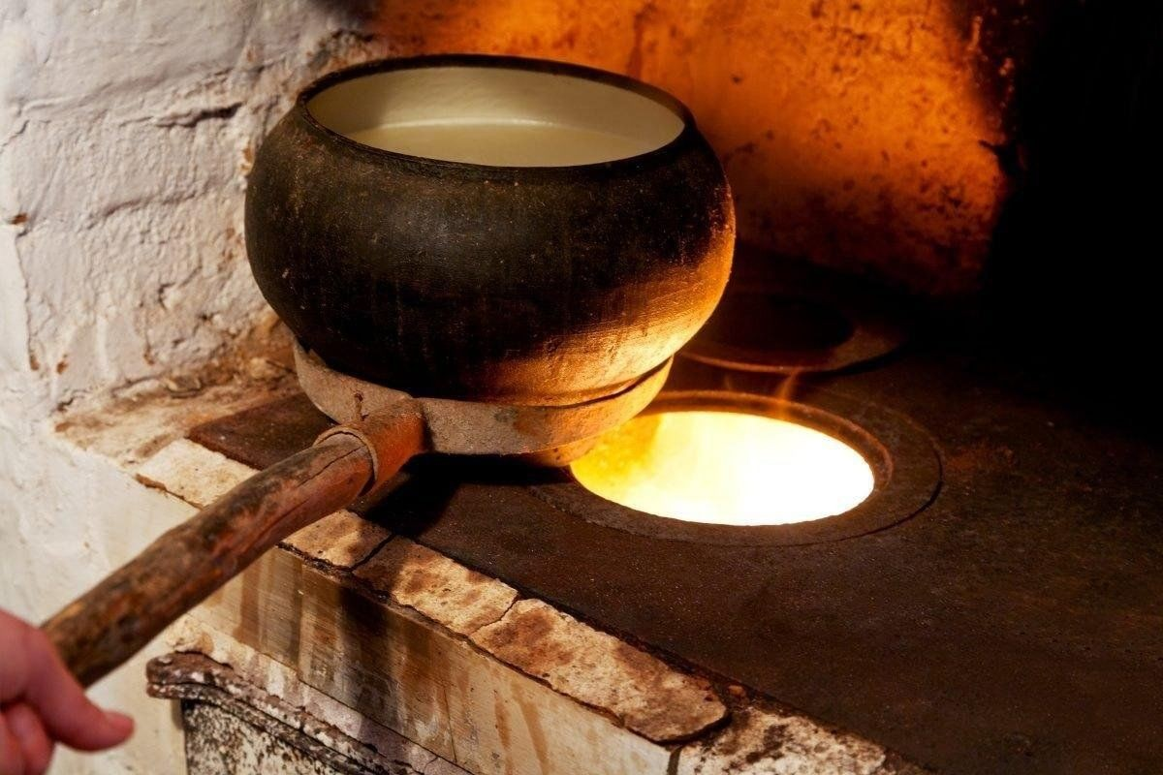
Как назывался предмет, которым ставили чугунок в печь?

Slide 32
Ухват

Slide 33
Какой главный христианский праздник отмечают весной?

Slide 34
Пасха

Slide 35
О каком божестве напоминает название деревни Перуново в Лунинецком районе?

Slide 36
О властелине молний Перуне

Slide 37
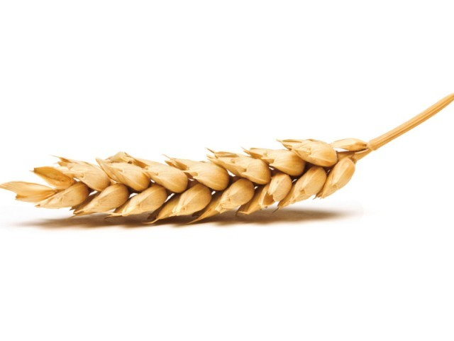
Угадайте название сказки по картинке.

Slide 38
«Пшанічны каласок»

Slide 39
Вытинанка – что это такое?

Slide 40
Искусство вырезания узоров из бумаги

Slide 41
Блюдо, обычно из мяса с соусом, в которое макали блины, картошку, драники

Slide 42
Мачанка

Slide 43
Как называлось место в крестьянском доме, где висели иконы?

Slide 44
Красный угол

Slide 45
Чему посвящены славянские праздники зажинки и дожинки?

Slide 46
Началу и окончанию уборки зерновых культур.

Slide 47
Как называется белорусский дракон?

Slide 48
Цмок

Slide 49
Что объединяет этих сказочных персонажей: Вернидуб, Вернигора, Горыня, Микула Селянинович, Катигорошек?

Slide 50
Это великаны, осилки

Slide 51
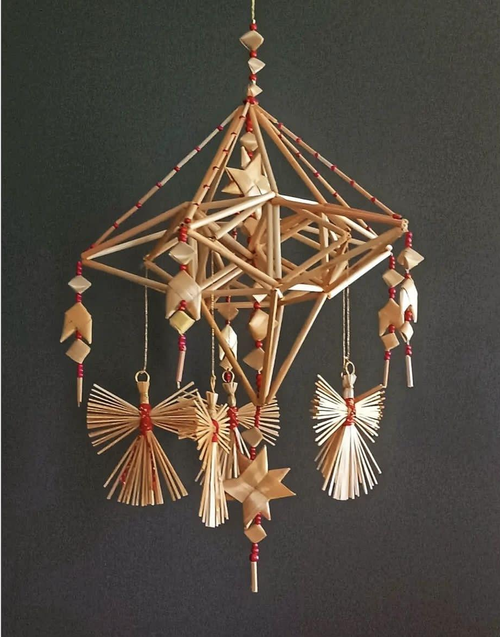
Как называется такое изделие из соломки?

Slide 52
Паук

Slide 53
Какие по вкусу специи редко используют в белорусской кухне?

Slide 54
Острые

Slide 55
Универсальный предмет мебели в славянской избе.

Slide 56
Скамья, лавка.

Slide 57
Какую крепость «брали» на Масленицу?

Slide 58
Снежную

Slide 59
Где, по мнению наших предков, жил домовой?

Slide 60
За печкой или около порога

Slide 61
Самый популярный герой народных легенд и преданий, комедийный персонаж белорусского фольклора. Бедняк, балагур и весельчак, не унывает, попадая в различные ситуации. Помогает простым людям. Мастер весёлых проделок.

Slide 62
Нестерка

